Slide 1
Instruktion till dig som utbildar
Det här bildspelet är en översikt över vad röstmottagarna behöver kunna. Detaljerad information finns på Valcentralen samt en digital utbildning.
Strukturen i bildspelet följer arbetsmomenten under röstmottagningen kronologiskt.
Manus finns i anteckningsfältet. Manuset innehåller den text i fetstil som syns i bild, samt text som fördjupar, förklarar eller utvecklar ämnet.
Kursiv text i manuset är korta instruktioner direkt till dig som utbildar.
På några ställen (efter bild med uppsträckta händer) förekommer övningar. Kika gärna lite extra på dessa på förhand.

Slide 2

Röstmottagarutbildning
Sametingsvalet 2025
Produktnummer VAL V0965 01
Notes:
VÄLKOMMEN!
Den här utbildningen ger dig kunskap som du behöver i din roll som röstmottagare. Utbildningen beräknas ta ca två timmar. Agendan följer en arbetsdag någorlunda kronologiskt
Vi kommer att gå igenom alla delar av röstmottagningen och ha några små övningar och kunskapstest.
I stort ser era arbetsuppgifter som röstmottagare såhär:
1. hålla ordning i valsedelställen och bakom valskärmarna, ta emot och lägga ut valsedlar samt se över ordningen i valsedelställen, hålla ordning generellt och styra eventuell kö
2. hjälpa väljare att rösta men också svara på frågor
Vi kommer bland annat gå igenom krav och regler som du behöver känna till för att genomföra dit uppdrag på ett rättssäkert sätt. Du är nu del av en stolt tradition i demokratins tjänst!

Slide 3
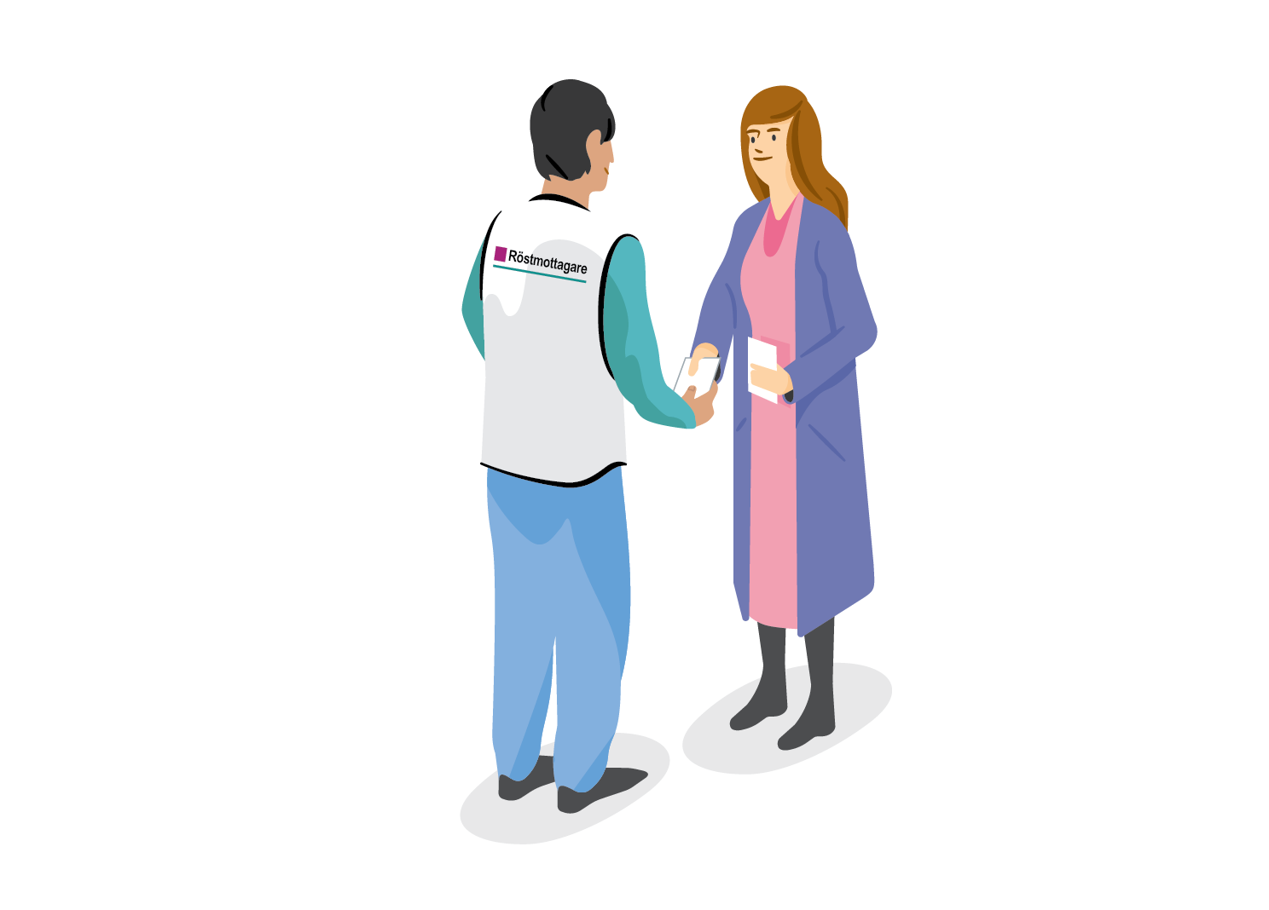
Du som röstmottagare är viktig!
Röstmottagarens bemötande och korrekta hantering i röstmottagningen skapar förtroende för att valet går korrekt till.
Notes:
Till att börja med… Du som röstmottagare är viktig!
Röstmottagarens bemötande och korrekta hantering i röstmottagningen skapar förtroende för att valet går korrekt till. Det förtroendet är värdefullt. Att vara röstmottagare är ett ärofyllt och ofta givande uppdrag i demokratins tjänst.

Slide 4
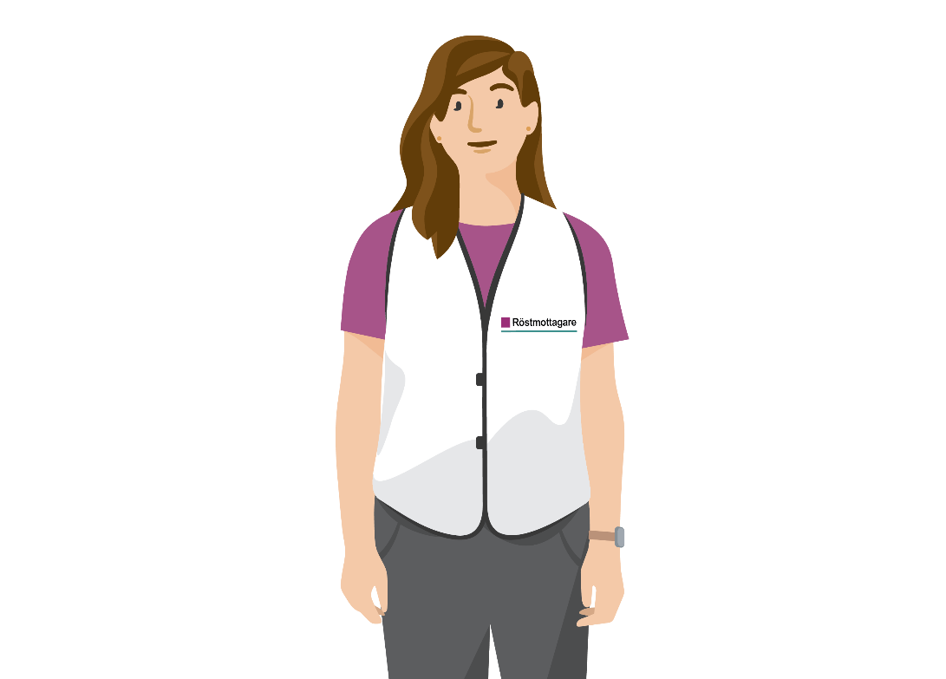
Utbildningens delar
Vallokal, valsedlar och valhemligheten.
Röstmottagning – rösträtt, röstkort/ytterkuvert, väljarförteckning.
Bemötande och säkerhet.
Avslut på valdagen.
Notes:
Här på bilden ser ni dagens utbildnings delar:
Vallokal, valsedelställ och valhemligheten
Röstmottagning – rösträtt, röstkort/ytterkuvert, väljarförteckning, valsedlar
Bemötande och säkerhet
Avslut på valdagen

Slide 5
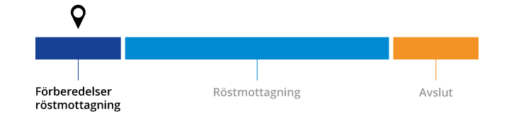
Vallokalen, valsedlar och valhemligheten
Notes:
Då kommer vi till förberedelser för röstmottagning, som handlar om vallokalen, valsedlar och valhemligheten.
Då befinner vi oss här på tidslinjen. Det mesta av detta arbetet ligger på ordföranden i vallokalen men det finns vissa saker som du som röstmottagare behöver känna till.

Slide 6

Vallokalen
Lokalen tillgänglig för alla.
Röstmottagningen är offentlig.
Uppsamlingslådan är synlig och under uppsikt.
Köer dirigeras.
Notes:
Vallokalen
Vallokalen ska vara tillgänglig för alla. Möbleringen behöver vara tillgänglighetsanpassad; alla ska kunna rösta. Vallokalen ska också vara fri från politisk propaganda. Var uppmärksam på flödet i lokalen och se till att alla kan komma fram dit de behöver. Ta väljarens perspektiv. Jämför med känslan av att komma in i en välordnad matvarubutik och uppleva att personalen ger dig kunniga svar och arbetar för att du aldrig ska behöva vänta i onödan. Så vill vi också ha det.
Röstmottagningen är offentliga. De betyder att vem som helst har rätt att komma och se på.
Både uppsamlingslådan och väljarförteckningen är under ständig uppsikt av er röstmottagare och ska samtidigt vara synliga för väljaren. Uppsamlingslådan ska inte vara tillgänglig för väljarna, utan enbart röstmottagarna ska kunna nå den.
Köer dirigeras av er som röstmottagare. För flödets skull hålls eventuella köer helst utanför vallokalen. Styr köer så att alla moment kan göras utan insyn. Placera gärna en röstmottagare som ett slags entrévärd som kan informera och se att väljaren har gått rätt.

Slide 7

Övning
Notes:
Nu när vi besökt vallokalen så tänkte jag att vi skulle gå igenom det material som ni kommer stöta på under er arbetsdag.
Visa upp valmaterial för kameran och fråga om någon vet vad det är och vad det används till. T ex valkuvert, röstkort/ytterkuvert, väljarförteckning och de nya säkerhetspåsarna… försök att hålla det kronologiskt till när det ska användas under dagen.

Slide 8
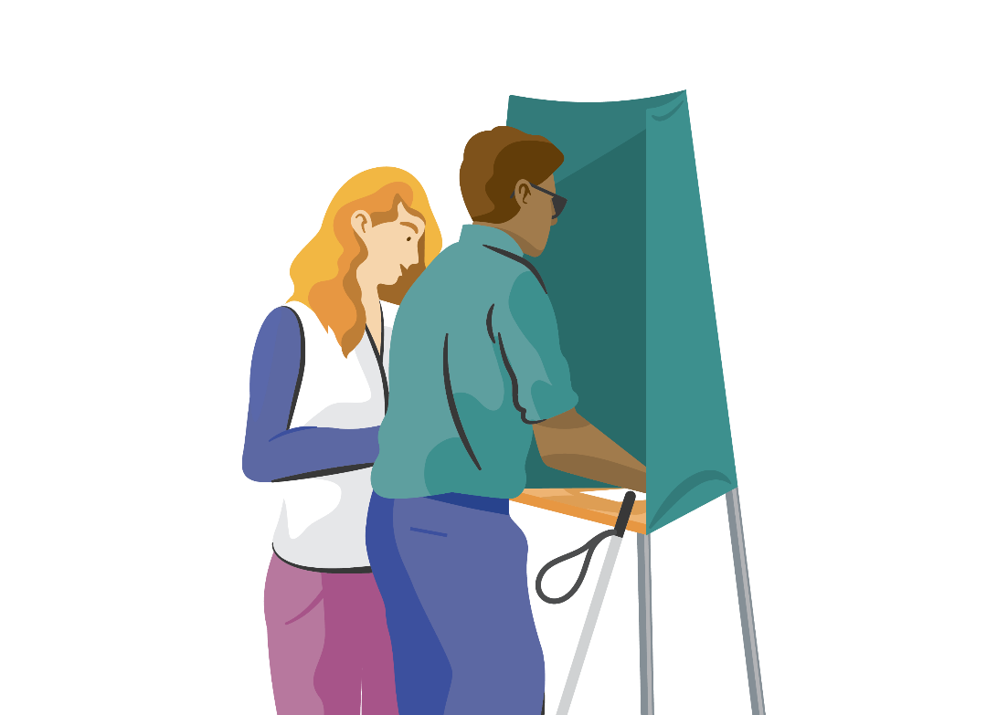
Valhemlighet och hjälp att rösta
Väljaren ska göra i ordning sin röst i avskildhet.
Endast om väljaren behöver hjälp är det tillåtet att vara två vid röstningen.
Röstmottagare har tystnadsplikt och får inte berätta för någon vad väljaren har röstat på.
Notes:
Valhemligheten och hjälp att rösta
Röstmottagarens roll är förstås att ta emot röster, men också att ge bra service och ha ett gott bemötande.
Väljaren ska göra i ordning sin röst i avskildhet. Det betyder att man ska vara ensam när man tar valsedlar och ensam när man gör i ordning sin röst bakom valskärmen. Det är huvudregeln enligt vallagen. Men det finns undantag.
Endast om väljaren behöver hjälp är det tillåtet att vara två bakom valsedelstället och valskärmen. Väljare som på grund av funktionsnedsättning, sjukdom, ålder eller liknande behöver hjälp kan få det av en röstmottagare eller en annan person. Väljaren bestämmer själv vilka moment som hen behöver hjälp med.
Om du som röstmottagare blir ombedd att hjälpa till – berätta att du har tystnadsplikt och inte får berätta för någon vad väljaren har röstat på.
Om man inte har en funktionsnedsättning eller liknande är man alltid ensam bakom valsedelsavskärmningen och valskärmen. Om du ser att man är flera där, gå fram och erbjud din hjälp. Prata direkt med väljaren, inte med den medföljande. Ifrågasätt inte väljarens behov av hjälp, funktionsnedsättningar kan vara synliga eller osynliga.
Att man inte kan språket motiverar inte att man är två bakom skärmarna. Om väljaren inte vet hur man röstar eller inte kan språket, hänvisa till den affisch om hur du röstar som finns i varje lokal.

Slide 9
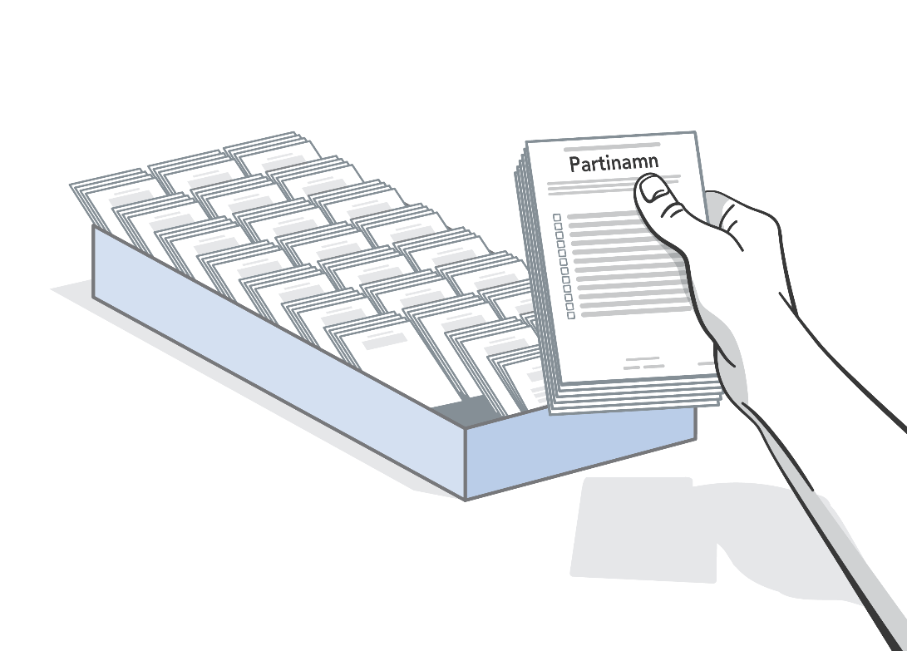
Valsedelstället
Röstmottagaren ska säkerställa ordningen i valsedelstället.
Valsedelstället ska vara påfyllt.
Endast röstmottagare får lägga ut valsedlar.
Notes:
Valsedelstället
Röstmottagaren ska säkerställa ordningen i valsedelstället genom att kontrollera detta kontinuerligt och ofta. Det är viktigt att valsedlarna presenteras likformigt. Det betyder helt enkelt att alla valsedlar ska ligga likadant i valsedelstället. Partirepresentanter har rätt att kontrollera ordningen i valsedelställen men först efter att röstmottagaren har gjort bedömningen att det inte påverkar väljarflödet till lokalen.
Valsedelstället ska alltid vara påfyllt med de obligatoriska valsedlarna. Om någon av dessa valsedlar tar slut ska ni omedelbart kontakta valnämnden.
Endast röstmottagare får lägga ut valsedlar i valsedelstället. Partiföreträdare får kontrollera ordningen i valsedelstället.

Slide 10
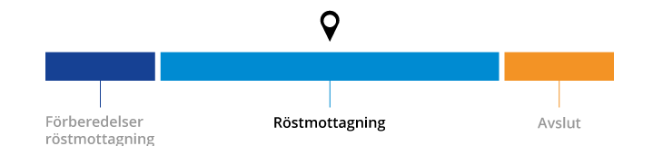
Röstmottagning
Notes:
Nu har det blivit valdag och förutom att vi ska prata om vem som får rösta vi ska se lite mer på vad ni kan tänkas ha för arbetsuppgifter under dagen och hur själva röstmottagningen kommer gå till.
Då kommer vi in på själva röstmottagning – rösträtt, röstkort, och röstlängd.

Slide 11

Rösträtt
För att vara med i röstlängden och få rösta vid val till Sametingsvalet ska väljaren
Vara 18 år senast på den samiska valdagen.
Vara svensk medborgare eller har varit folkbokförd i Sverige minst tre år.
vara same och
- ha eller har haft samiska som språk i hemmet, eller
- någon av föräldrar, far- eller morföräldrar har eller har haft samiska som språk i hemmet, eller
- ha en förälder som är eller har varit upptagen i röstlängden till Sametinget.
Notes:
Rösträtt
Vem får rösta?
Väljaren är 18 år senast på den samiska valdagen.
Vara svensk medborgare eller har varit folkbokförd i Sverige minst tre år.
Vara same och
- ha eller har haft samiska som språk i hemmet, eller
- någon av föräldrar, far- eller morföräldrar har eller har haft samiska som språk i hemmet, eller
- Ha en förälder som är eller har varit upptagen i röstlängden till Sametinget.

Slide 12
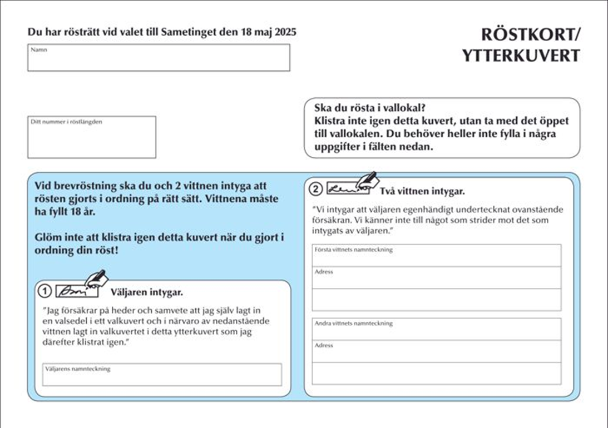
Röstkort/ytterkuvert
Baserat på den slutliga röstlängden skickar Valmyndigheten ut röstkort/ytterkuvert till alla röstberättigade. På röstkortet/ytterkuvertet finns namn och nummer i röstlängden förtryckt.
Röstkortet vid val till Sametinget är ett kuvert som väljaren lägger sin röst i, både vid brevröstning och vid röstning i vallokal.
Notes:
Baserat på den slutliga röstlängden skickar Valmyndigheten ut röstkort/ytterkuvert till alla röstberättigade. På röstkortet/ytterkuvertet finns namn och nummer i röstlängden förtryckt. Tillsammans med röstkortet/ytterkuvertet skickas också alla olika namnvalsedlar, brevröstningsmaterial och information om hur röstningen går till.
Röstkortet vid val till Sametinget är ett kuvert som väljaren lägger sin röst i, både vid brevröstning och vid röstning i vallokal.
Såhär ser röstkort/ytterkuvertet ut och det kommer nu träffa på flera stycken under valdagen.
I den vita rutan står det: Ska du rösta i vallokal? Klistra inte igen detta kuvert, utan ta med det öppet till vallokalen. Du behöver inte heller fylla i några uppgifter nedan.
Om en väljare kommer in i vallokalen med ett igenklistrat kuvert, vad händer då?

Slide 13
Väljare kommer med igenklistrat röstkort/ytterkuvert
1 Informera väljaren om att du måste öppna röstkortet/ytterkuvertet för att kontrollera att valkuvertet är korrekt iordninggjort.
2 Öppna röstkortet/ytterkuvertet och ta ut valkuvertet.
3 Riv itu det öppnade röstkortet/ytterkuvertet och lämna det till ordförande.
4 Ordföranden eller vice ordföranden skriver ett dubblettröstkort åt väljaren och ger detta till dig.
5 Följ stegen i instruktion 1 ”Ta emot en röst”
Notes:
Ja vad händer då?
Till er hjälp på valdagen kommer ni ha utskrivna instruktioner till er hjälp. Här är en av dessa instruktioner. Och här är punkterna hur ni ska göra om en väljare kommer till er med ett igenklistrat röstkort/ytterkuvert.
1 Informera väljaren om att du måste öppna röstkortet/ytterkuvertet för att kontrollera att valkuvertet är korrekt iordninggjort.
2 Öppna röstkortet/ytterkuvertet och ta ut valkuvertet.
3 Riv itu det öppnade röstkortet/ytterkuvertet och lämna det till ordförande.
4 Ordföranden eller vice ordföranden skriver ett dubblettröstkort åt väljaren och ger detta till dig.
5 Följ stegen i instruktion 1 ”Ta emot en röst”
– den instruktionen kommer vi alldeles strax gå igenom men först vill jag uppmärksamma er på ytterligare ett scenario som kan komma att dyka upp.

Slide 14
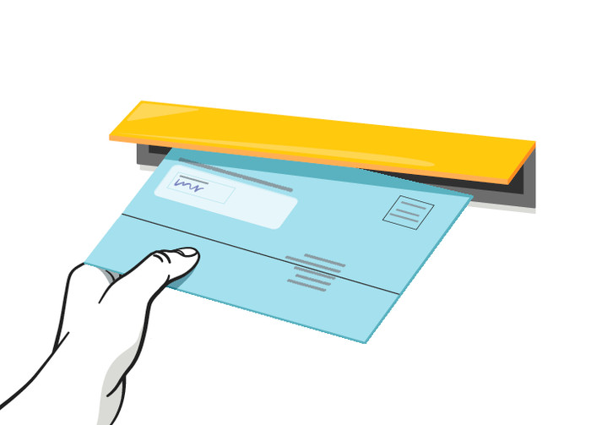
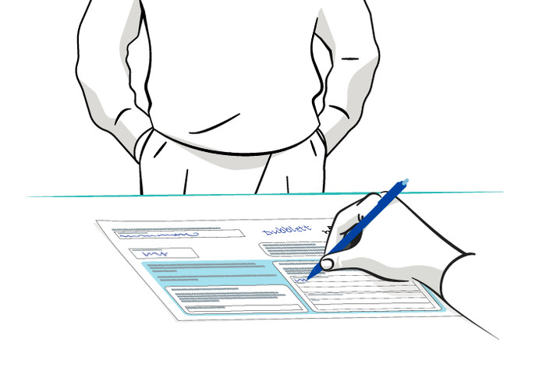
Instruktion: Väljare kommer med igenklistrat omslagskuvert
Om det kommer in en väljare med en färdig brevröst så ligger röstkort/ytterkuvertet i själva omslagskuvertet.
Om detta sker måste ni informera väljaren om att hen har två val:
  Väljaren kan posta brevrösten själv om hen bedömer att rösten hinner fram till länsstyrelsen innan rösträkningen börjar. Detta sker en vecka efter valdagen.
  Väljaren kan rösta på plats i vallokalen. Då behöver du som röstmottagare öppna omslagskuvertet och röstkortet/ytterkuvertet för att kontrollera valkuvertet.
Notes:
Om det kommer in en väljare med en färdig brevröst så ligger röstkort/ytterkuvertet i själva omslagskuvertet.
Om detta sker måste ni informera väljaren om att hen har två val:
Väljaren kan posta brevrösten själv om hen bedömer att rösten hinner fram till länsstyrelsen innan rösträkningen börjar. Detta sker en vecka efter valdagen.
Väljaren kan rösta på plats i vallokalen. Då behöver du som röstmottagare öppna omslagskuvertet och röstkortet/ytterkuvertetet för att kontrollera valkuvertet.
Om väljaren vill rösta i vallokalen får ni följa följande steg.
Växla till nästa bild.

Slide 15
Instruktion: Väljare kommer med igenklistrat omslagskuvert
Följ nedan steg om väljaren vill rösta i lokalen:
1 Informera väljaren om att du måste öppna omslagskuvertet och röstkortet/ytterkuvertet för att kontrollera att valkuvertet är korrekt iordninggjort.
2 Öppna både omslagskuvertet och röstkort/ytterkuvertet och ta ut valkuvertet ur röstkortet/ytterkuvertet.
3 Riv itu det öppnade röstkortet/ytterkuvertet och lämna det till ordförande. Släng det öppnade omslagskuvertet.
4 Ordföranden eller vice ordföranden skriver ett nytt röstkort/ytterkuvert åt väljaren och ger det till dig.
5 Följ stegen i instruktion 1 ”Ta emot en röst”
Notes:
Informera väljaren om att du måste öppna omslagskuvertet och röstkortet/ytterkuvertet för att kontrollera att valkuvertet är korrekt iordninggjort.
2 Öppna både omslagskuvertet och röstkort/ytterkuvertet och ta ut valkuvertet ur röstkortet/ytterkuvertet.
3 Riv itu det öppnade röstkortet/ytterkuvertet och lämna det till ordförande. Släng det öppnade omslagskuvertet.
4 Ordföranden eller vice ordföranden skriver ett nytt röstkort/ytterkuvert åt väljaren och ger det till dig.
5 Följ stegen i instruktion 1 ”Ta emot en röst” Den kommer vi strax gå igenom!

Slide 16
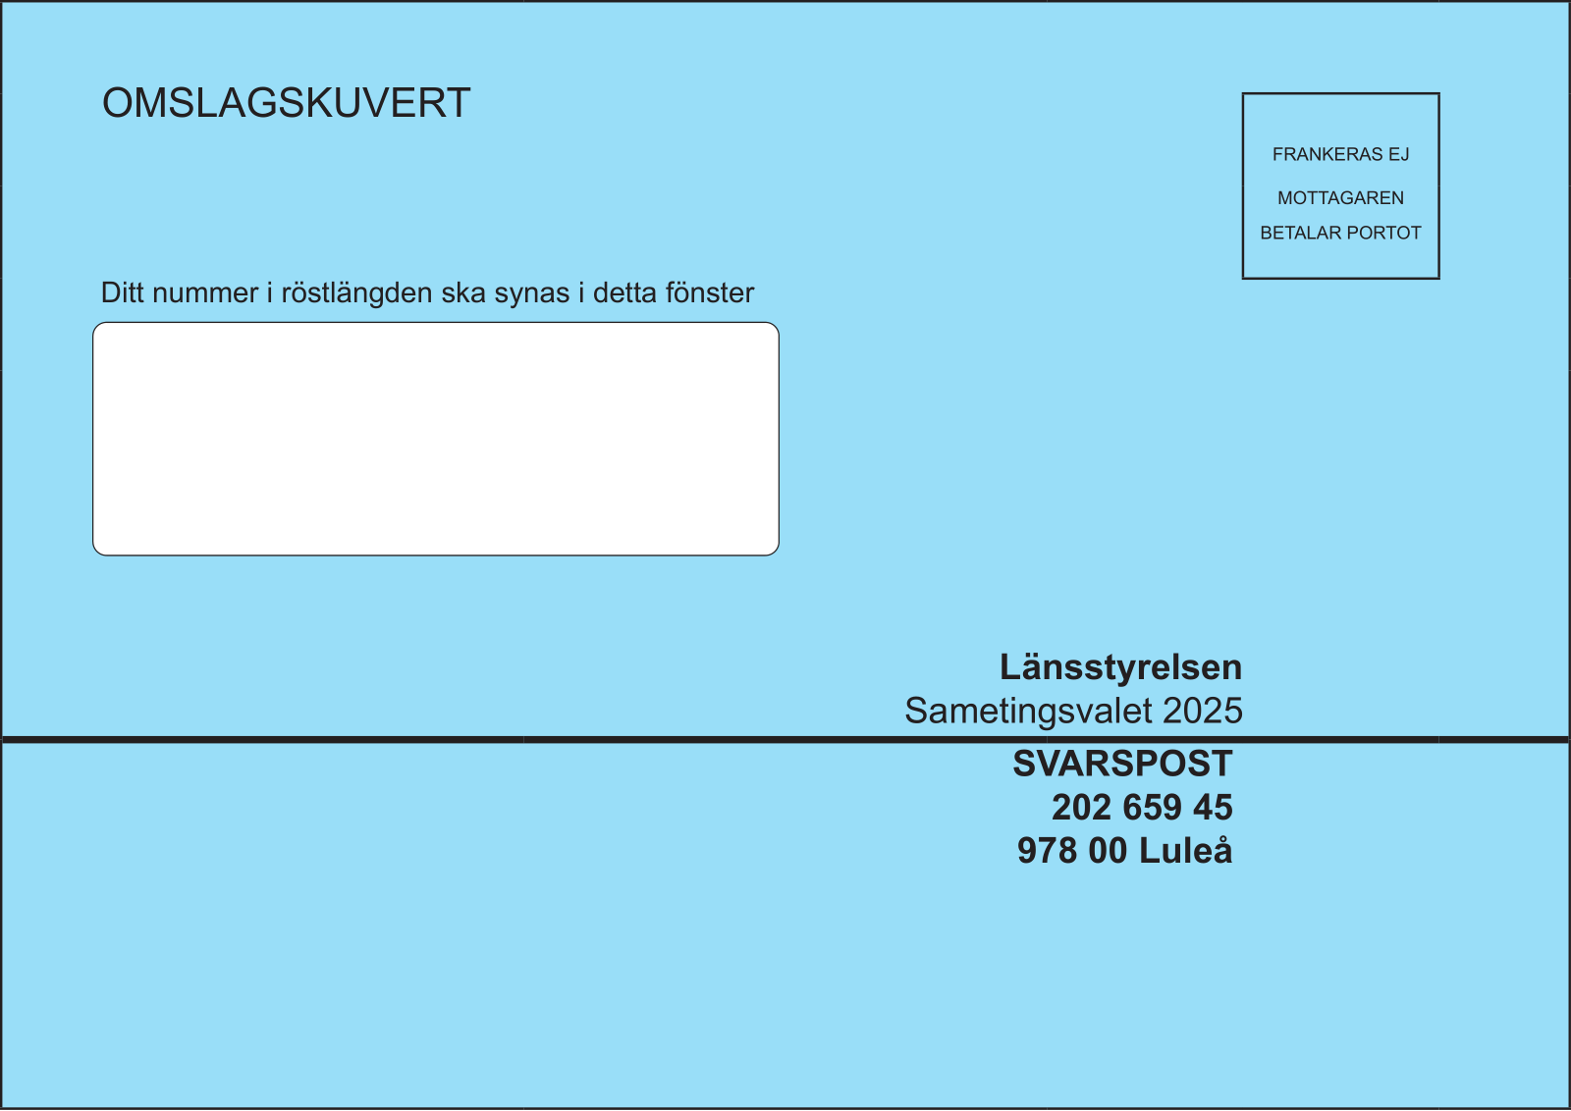
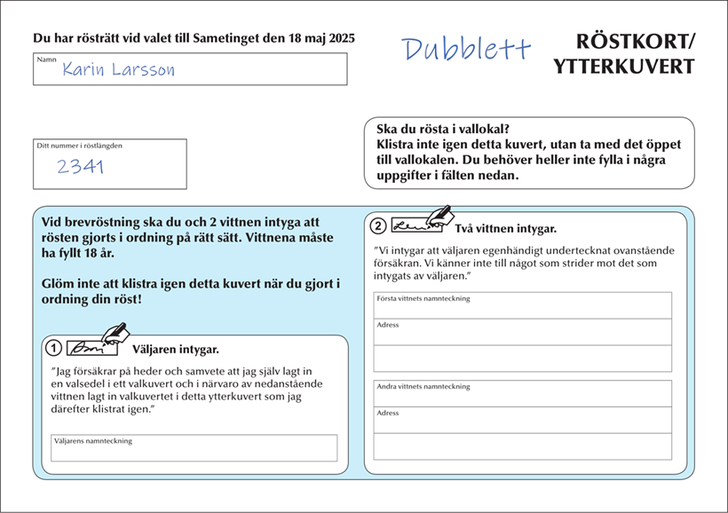
Omslagskuvert och dubblettröstkort/ytterkuvert
Notes:
Omslagskuvert
Såhär ser omslagskuvertet ut och som ni ser är det adresserat till Länsstyrelsen och ska alltså gå direkt dit. Men det är ju inte orimligt att tro att ni också kommer stöta på dessa under valdagen.
Dubblettröstkort/ytterkuvert
I vallokalen finns tomma röstkort/ytterkuvert och här kan ordföranden fylla i manuellt personens namn och nummer i röstlängden i de avsedda rutorna.
Dubblettröstkorten/ytterkuverten används också om någon förlorat sitt röstkort/ytterkuvert och kan då få ett nytt av valnämnden, Valmyndigheten eller länsstyrelsen. Det går också att få ett i vallokalen på valdagen.
I vallokalen kan röstmottagarna använda en kopia av den slutliga röstlängden för att se om personen kan få ett dubblettröstkort/dubblettytterkuvert. En kopia av den slutliga röstlängden ska finnas i ordförandepärmen.

Slide 17
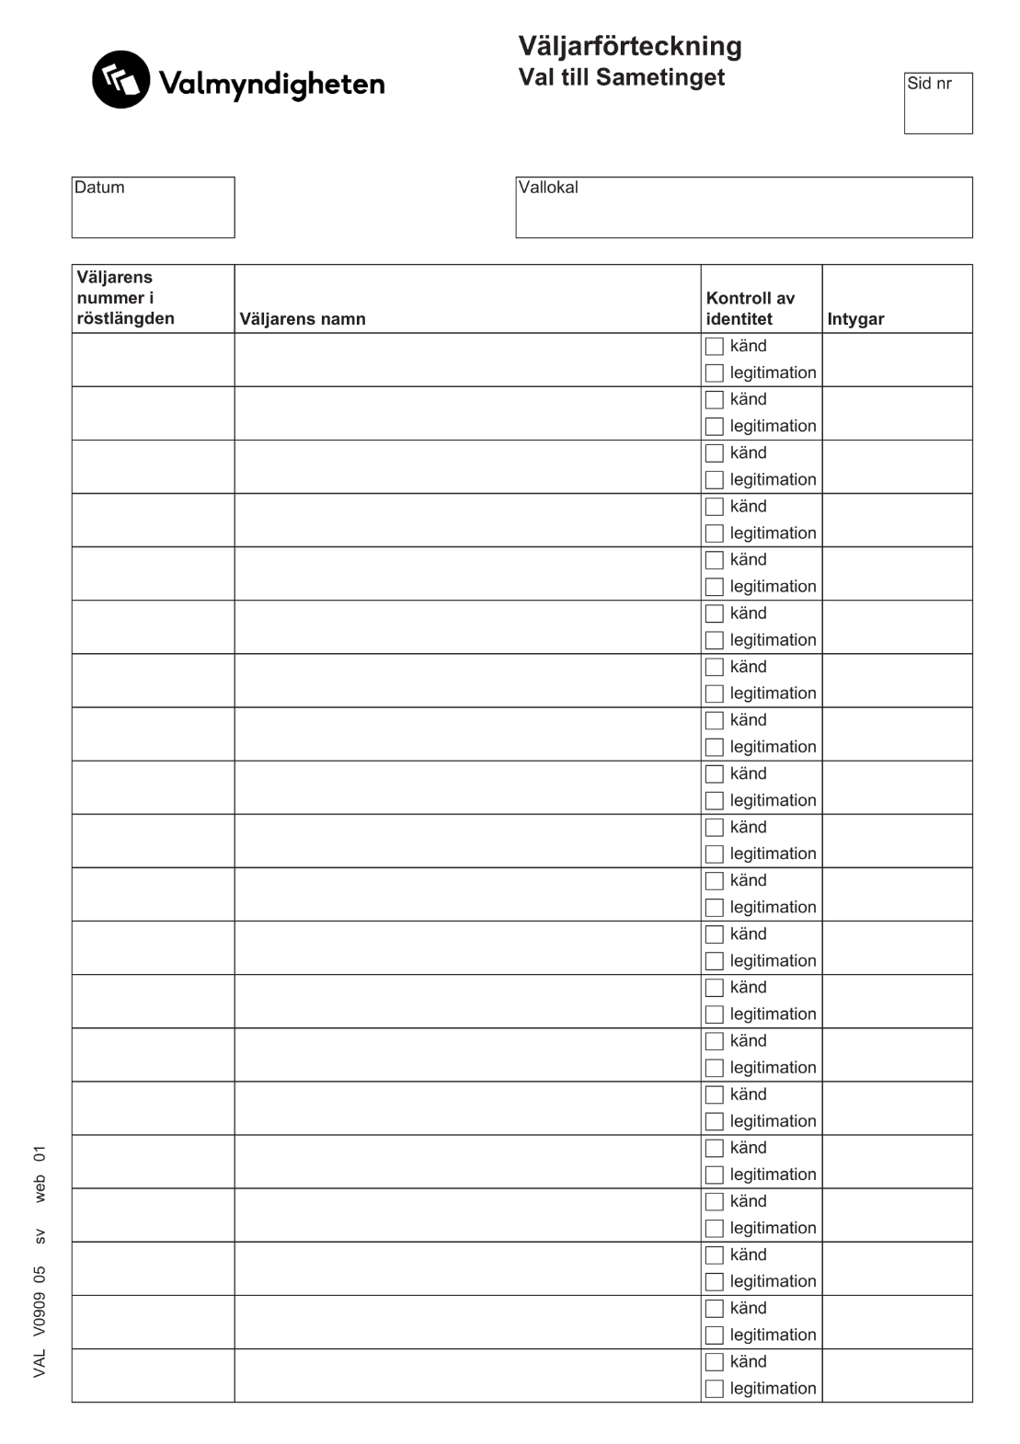
Väljarförteckning
Väljarförteckningen är en förteckning över de som röstat i lokalen.
Notes:
Väljarförteckningen
Väljarförteckningen är en förteckning över de som har röstat i lokalen.
Antal markeringar i väljarförteckningen ska stämma överens med antal röstkort/ytterkuvert i uppsamlingslådan vid röstmottagningens slut.
Om du råkar skriva fel i väljarförteckningen kan du stryka över den raden och använda nästa istället.

Slide 18
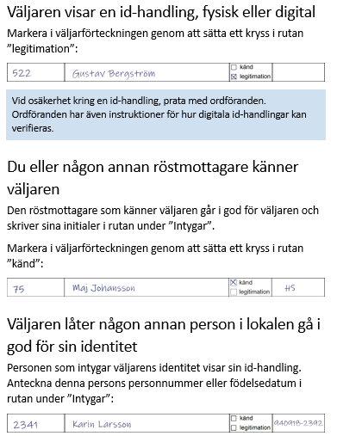
Markera hur väljaren styrkt sin identitet
Det finns tre sätt för väljaren att styrka sin identitet vid röstning.
Notes:
Här ser ni instruktionen hur ni ska markera i väljarförteckningen hur väljaren styrkt sin identitet. En instruktion som kommer att finnas utskriven i vallokalen.
Det finns tre sätt för väljaren att styrka sin identitet vid röstning.
Väljaren visar en id-handling, fysisk eller digital
Markera i väljarförteckningen genom att sätta ett kryss i rutan ”legitimation”:
Vid osäkerhet kring en id-handling, prata med ordföranden. Ordföranden har även instruktioner för hur digitala id-handlingar kan verifieras.
Du eller någon annan röstmottagare känner väljaren
Den röstmottagare som känner väljaren går i god för väljaren och skriver sina initialer i rutan under ”Intygar”.
Markera i väljarförteckningen genom att sätta ett kryss i rutan ”känd”:
Väljaren låter någon annan person i lokalen gå i god för sin identitet
Personen som intygar väljarens identitet visar sin id-handling. Anteckna denna persons personnummer eller födelsedatum i rutan under ”Intygar”:

Slide 19
Kunskapstest
Notes:
Kunskapstest
Här kommer ett kort kunskapstest på något av det vi har gått igenom.
Övningen är att skriva nummer i röstlängden, löpnummer och lokalens nummer på rätt ställen i väljarförteckning
Samt hur väljaren har identifierat sig.
Övningen kommer på nästa sida.

Slide 20
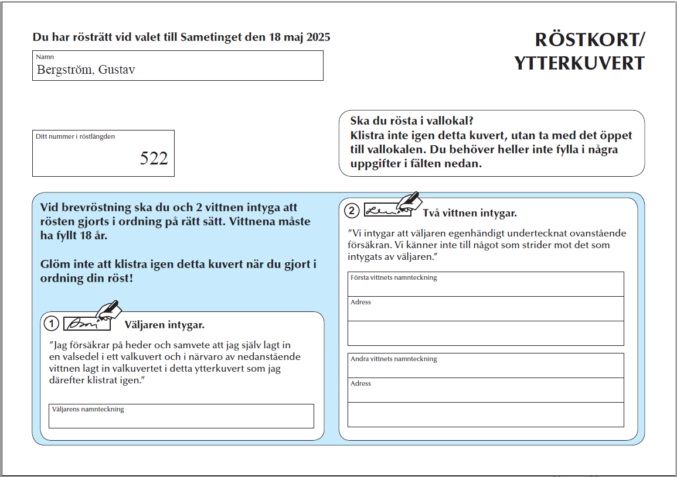
Övning - markera i väljarförteckningen
Väljaren kommer in, visar upp detta röstkort och legitimerar sig med giltig id-handling.
Väljaren är den första för dagen som röstar.
Hur markerar du i väljarförteckning?
Notes:
Övning - markera i väljarförteckningen
Väljaren kommer in, visar upp detta röstkort och legitimerar sig med giltig id-handling.
Väljaren är den första för dagen som röstar.
Hur markerar du i väljarförteckning?
Väljarförteckningen kommer på nästa sida

Slide 21

Väljarförteckning
Notes:
Här har vi alltså väljarförteckningen.
Vad säger ni? Hur ska den fyllas i? Är det något annat som ska fyllas i här?
Facit kommer på nästa sida - klicka inte fram den för fort.

Slide 22
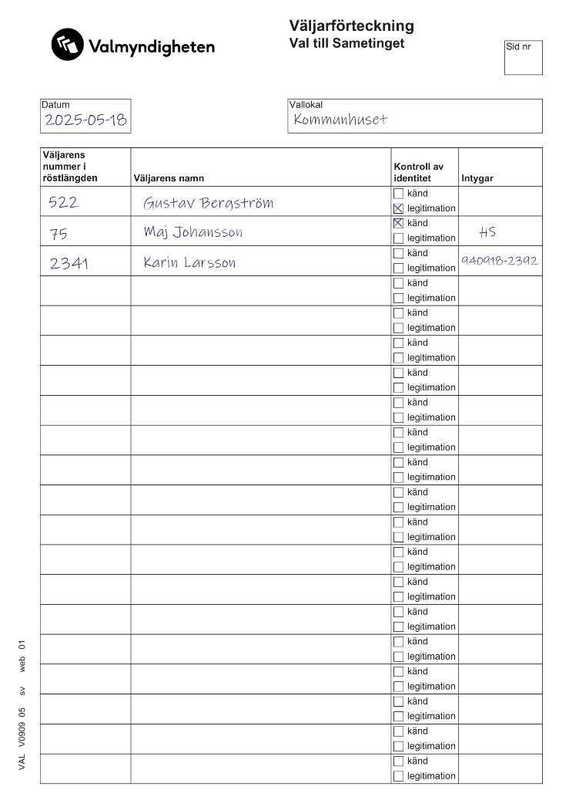
Facit
Notes:
Här ser ni facit.
Medan vi höll på att diskutera hur och vad vi skulle skriva så hann både Maj och Karin gå och rösta. Men återkommer till det strax.
Håller ni med att det är såhär det skulle fyllas i för Gustav? Utöver ”väljarens nummer i röstlängden” ska det alltså fyllas i namn och hur identiteten kontrolleras.
Det är också viktigt att datum och i vilken vallokal vi befinner oss som ska fyllas i.
Jag vill även passa på att nämna Maj, som alltså har nr 75 i röstlängden och är känd av dig som röstmottagare.
Och Karin, med röstlängdsnummer 2341 som har haft någon annan som intygar att Karin är Karin i vallokalen.
Är det något ni funderar på?

Slide 23
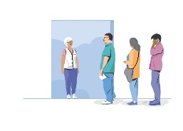
Röstning – steg för steg för väljaren
I dörren: Välkomna väljaren, se så att hen har med sig röstkort/ytterkuvertet (öppet) och hänvisa till valsedelsstället.
Väljaren tar ensam valsedel vid avskärmat valsedelställ.
Väljaren tar eller får valkuvert.
Väljaren gör i ordning rösten bakom en ledig valskärm.
Väljaren lämnar valkuvertet och röstkort/ytterkuvert till röstmottagarna.
Följ instruktionen: Ta emot en röst
Notes:
Röstning – steg för steg
Hur går själva röstningen till?
Klicka fram:
I dörren: Välkomna väljaren och hänvisa till valsedelsstället. Röstningen påminner om förtidsröstningen vid allmänna val. Väljarna tillhör inte en särskild vallokal utan får gå till vilken de vill. Om väljaren kommer med ett igenklistrat röstkort/ytterkuvert ta kontakt med ordföranden.
Väljaren tar ensam valsedel vid avskärmat valsedelställ. Detta ska hen göra utan insyn.
Väljaren tar eller får valkuvert.
Väljaren gör i ordning rösten bakom en ledig valskärm. Precis som vid valsedelställ så är det viktigt att väljaren kan göra iordning sin röst utan insyn.
Väljaren lämnar det iordninggjorda valkuvertet och röstkort/ytterkuvert till röstmottagarna.
Följ instruktionen: Ta emot en röst. – Och den ska vi titta på nu!

Slide 24
Instruktion: Ta emot en röst
1 Ta emot väljarens röstkort/ytterkuvert och valkuvert.
2 Kontrollera väljarens identitet och markera hur id-kontroll skett i väljarförteckningen.
3 Kontrollera att väljaren enbart gjort i ordning ett valkuvert och att valkuvertet är korrekt iordninggjort:
● Valkuvertet är igenklistrat eller fliken på kuvertet är invikt.
● Valkuvertet har inga märkningar som kan identifiera väljaren på något sätt.
● Det bara ligger en (1) ovikt valsedel i kuvertet. Ta hjälp av halvcirkeln i botten av valkuvertet.
Om valkuvertet inte är korrekt iordninggjort måste väljaren göra om rösten innan du tar emot den.
4 Lägg ner valkuvertet i väljarens röstkort/ytterkuvert.
5 Anteckna i väljarförteckningen både väljarens namn och nummer i röstlängden.
6 Klistra igen röstkortet/ytterkuvertet ordentligt.
7 Lägg det igenklistrade röstkortet/ytterkuvertet i uppsamlingslådan.
Notes:
Här är den instruktion som ni kommer använda er av mest den 18 maj, den kommer finnas i vallokalen:
Ta emot en röst
Var alltid två vid röstmottagningsbordet när ni tar emot röster från väljare.
1 Ta emot väljarens röstkort/ytterkuvert och valkuvert.
Kontrollera väljarens identitet och markera hur id-kontroll skett i väljarförteckningen.
Kontrollera att väljaren enbart gjort i ordning ett valkuvert och att valkuvertet är korrekt iordninggjort:
• Valkuvertet är igenklistrat eller fliken på kuvertet är invikt.
• Valkuvertet har inga märkningar som kan identifiera väljaren på något sätt.
• Det bara ligger en (1) ovikt valsedel i kuvertet. Ta hjälp av halvcirkeln i botten av valkuvertet.
Om valkuvertet inte är korrekt iordninggjort måste väljaren göra om rösten innan du tar emot den.
Lägg ner valkuvertet i väljarens röstkort/ytterkuvert.
Anteckna i väljarförteckningen både väljarens namn och nummer i röstlängden.
Klistra igen röstkortet/ytterkuvertet ordentligt.
Lägg det igenklistrade röstkortet/ytterkuvertet i uppsamlingslådan.

Slide 25

Det finns inget som kallas ångerröstning i Sametingslagen
Det finns inget i Sametingslagen som kallas ångerröstning. Däremot granskar Länsstyrelsen i Norrbotten rösterna från vallokalerna först. Det innebär att om väljaren både röstat i vallokal och brevröstat så är det rösten i vallokalen som läggs i valurnan. Därmed finns det ett möjligt sätt att ångra en brevröst.
Observera att om väljaren röstar fler gånger i vallokal kommer samtliga röster att bli underkända. Likaså om väljaren inte röstat i vallokal men skickat in fler än en brevröst.
Notes:
Vid valen till riksdag, kommun och region kan man välja att ångerrösta på valdagen, men vid valet till Sametinget är det inte möjligt.
Men om ni får frågor från en väljare kan det vara bra att känna till:
Det finns inget i Sametingslagen som kallas ångerröstning. Däremot granskar Länsstyrelsen i Norrbotten rösterna från vallokalerna först. Det innebär att om väljaren både röstat i vallokal och brevröstat så är det rösten i vallokalen som läggs i valurnan. Därmed finns det ett möjligt sätt att ångra en brevröst.
Observera att om väljaren röstar fler gånger i vallokal kommer samtliga röster att bli underkända. Likaså om väljaren inte röstat i vallokal men skickat in fler än en brevröst

Slide 26
Bemötande och säkerhet
Notes:
Då kommer vi in på bemötande och säkerhet.

Slide 27
Bemötande och säkerhet vid röstmottagning
Det sker få incidenter med trakasserier och hot.
Röstmottagaren möjliggör röstningen genom professionellt bemötande och tydlig information.
Kunskap ökar tryggheten och förebygger svåra situationer.
Notes:
Bemötande och säkerhet vid röstmottagning
Detta moment är huvudsakligen till för att väcka intresse för frågor kring säkerhet och bemötande. En mer djupgående information finns i den digitala utbildningen
Det sker få incidenter med trakasserier och hot.
Röstmottagaren möjliggör röstningen genom professionellt bemötande och tydlig information.
Kunskap ökar tryggheten och förebygger svåra situationer.
Ibland måste man göra avbrott i röstningen. Det behöver inte vara dramatiska händelser. Även sjukdomsfall och liknande kan leda till att ordningen i lokalen inte kan upprätthållas. Beslut om avbrott tas av ordföranden. Urnan och röstlängderna ska alltid vara under uppsikt och tas med vid utrymning av lokalen. Kontakta valnämnden så fort som möjligt och larma vid behov. Anteckna händelsen i protokollet. När röstmottagningen återupptas, kontrollera att förseglingen på urnan är obruten och att numret på förseglingen stämmer med det som antecknats i protokollet.
Klicka fram punkterna.
Kom ihåg att:
Det sker få incidenter med trakasserier och hot.
Röstmottagaren möjliggör röstningen genom professionellt bemötande och tydlig information.
Kunskap ökar tryggheten och förebygger svåra situationer.

Slide 28
Avbrott i röstmottagningen
I sällsynta fall behöver röstmottagningen avbrytas.
Viktigt att säkerställa att uppsamlingslådan är under uppsikt och försluts.
Tänk på att väljarförteckningen, protokollet, kopian av röstlängden och rösterna är skyddsvärda.
Beroende på situation, kalla på den hjälp som behövs och meddela valkansliet.
Notes:
Avbrott i röstmottagningen
Om röstmottagningen inte kan genomföras ordnat på grund av till exempel brandlarm, sjukdomsfall eller stökiga situationer behöver röstmottagningen tillfälligt avbrytas. Det är röstmottagarna som ansvarar för ordningen i och i angränsade utrymmen till vallokalen. Väljare ska följa anvisningarna röstmottagarna ger och röstmottagarna har rätt att uppmana en person att tillfälligt lämna vallokalen om personen hindrar röstmottagningen att ske på ett ordnat sätt.
Klicka fram punkterna.
Vid en sådan händelse är det viktigt att säkerställa att uppsamlingslådan är under uppsikt och försluts.
Väljarförteckningen och rösterna är skyddsvärda.
Beroende på situationen, kalla på den hjälp som behövs och meddela valkansliet. Först och främst prata med ordföranden, det faller under hens roll.

Slide 29
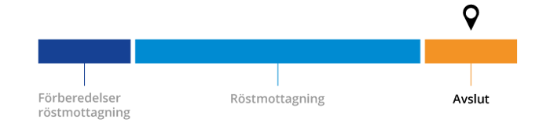
Avslut röstmottagning
Notes:
Då har det blivit dags att avsluta röstmottagningen och vi ska se vad ni ska göra innan ni får gå hem på valdagen.

Slide 30
Avsluta röstmottagningen
Vallokalen stänger kl. 20.00, alla väljare som kommit in eller ställt sig i kö kl. 20:00 ska få rösta!
Efter avslutad röstmottagning räknas antalet ytterkuvert och antalet namn i väljarförteckningen och därefter läggs rösterna i säkerhetspåsar som försluts.
Ordföranden ansvarar för att rösterna, väljarförteckning, protokoll och kopia av röstlängden skickas med rekommenderat brev till Länsstyrelsen i Norrbotten.
Notes:
Vallokalen stänger kl. 20.00, alla väljare som kommit in eller ställt sig i kö kl. 20:00 ska få rösta!
Efter avslutad röstmottagning räknas antalet ytterkuvert och antalet namn i väljarförteckningen och därefter läggs rösterna i säkerhetspåsar som försluts.
Ordföranden ansvarar för att rösterna, väljarförteckning, protokoll och kopia av röstlängden skickas med rekommenderat brev till Länsstyrelsen i Norrbotten. Detta sker antingen på valkvällen eller dagen efter.

Slide 31
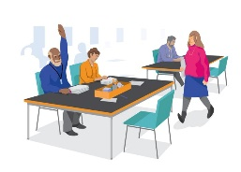
Frågor?
Notes:
Nu har vi gått igenom din roll, flödet i vallokalen, hur röstmottagningen går till, hur du fyller i en väljarförteckning och vad som händer när ni avslutat röstmottagningen.
Är det något du undrar över?

Slide 32
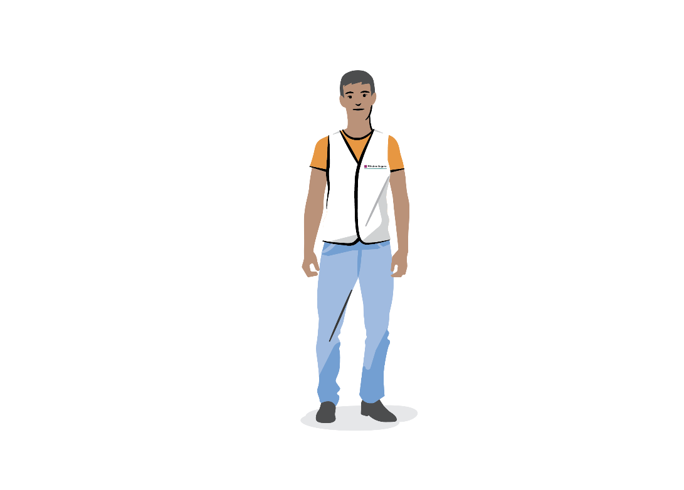
Tack!
Notes:
Tack för att du har tagit del av utbildningen.

